Slide 1
Netty编程实践

Slide 2
目录
    Netty介绍
    Netty 主要组件介绍
    Netty 编程示例

Slide 3
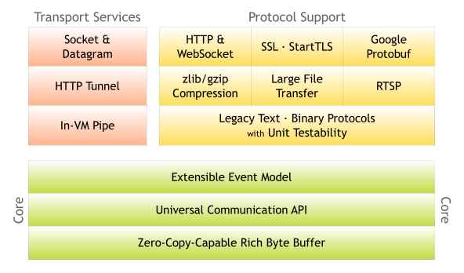
Netty
Netty 提供异步的、事件驱动的网络应用程序框架和工具,用以快速开发高性能、高可靠性的网络服务器和客户端程序

Slide 4
Netty 特性
设计
  统一的API,适用于不同的协议(阻塞和非阻塞)
  基于灵活、可扩展的事件驱动模型（SEDA）
  高度可定制的线程模型
  可靠的无连接数据Socket支持(UDP)
性能
  更好的吞吐量,低延迟
  更省资源
  尽量减少不必要的内存拷贝
安全
  完整的SSL/ TLS和STARTTLS的支持
易用
  完善的Java doc,用户指南和样例
  仅依赖于JDK1.6（netty 4.x)

Slide 5











Netty使用情况
https://netty.io/wiki/related-projects.html

Slide 6
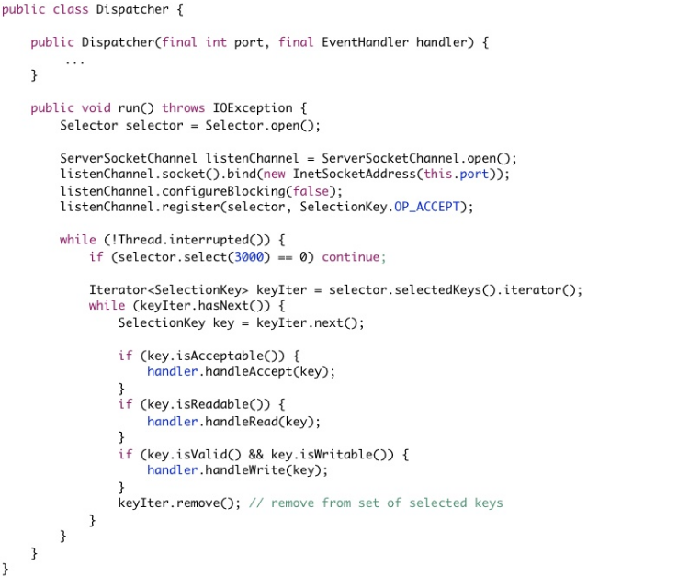
NIO 编程回顾
创建Selector
创建ServerSocketChannel并注册到Selector上，关注Accept事件
事件处理循环：遍历就绪的channel，分别进行处理
处理Accept事件
处理read/write事件

Slide 7
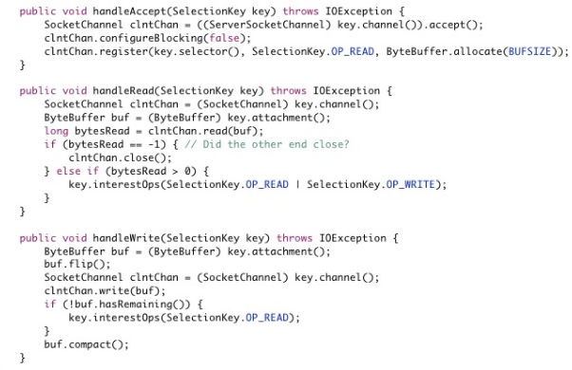
NIO 编程回顾
处理Accept事件
处理read事件
处理write事件

Slide 8
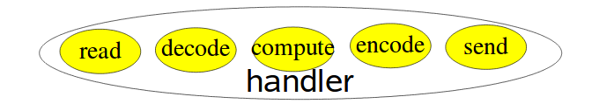
NIO 编程回顾
处理read事件
处理write事件

Slide 9
Netty 编程示例
Demo

Slide 10
Netty 主要组件
Netty 主要组件：
  Transport Channel ---- 对应NIO中的channel
  EventLoop ---- 对应于NIO中的while循环
    EventLoopGroup: 多个EventLoop
  ChannelHandler和ChannelPipeline --- 对应于NIO中的客户逻辑实现handleRead/handleWrite (interceptor pattern）
  ByteBuf ---- 对应于NIO 中的ByteBuffer
  Bootstrap 和 ServerBootstrap --- 对应NIO中的Selector、ServerSocketChannel等的创建、配置、启动等

Slide 11
Netty 主要组件
Netty Server启动主要流程：：
  设置服务端ServerBootStrap启动参数
    group(parentGroup, childGroup):
    channel(NioServerSocketChannel): 设置通道类型
    handler()：设置NioServerSocketChannel的ChannelHandlerPipeline
    childHandler(): 设置NioSocketChannel的ChannelHandlerPipeline
  通过ServerBootStrap的bind方法启动服务端，bind方法会在parentGroup中注册NioServerScoketChannel，监听客户端的连接请求
    会创建一个NioServerSocketChannel实例，并将其在parentGroup中进行注册
Netty Server执行主要流程：
  Client发起连接CONNECT请求，parentGroup中的NioEventLoop不断轮循是否有新的客户端请求，如果有，ACCEPT事件触发
  ACCEPT事件触发后，parentGroup中NioEventLoop会通过NioServerSocketChannel获取到对应的代表客户端的NioSocketChannel，并将其注册到childGroup中
  childGroup中的NioEventLoop不断检测自己管理的NioSocketChannel是否有读写事件准备好，如果有的话，调用对应的ChannelHandler进行处理

Slide 12
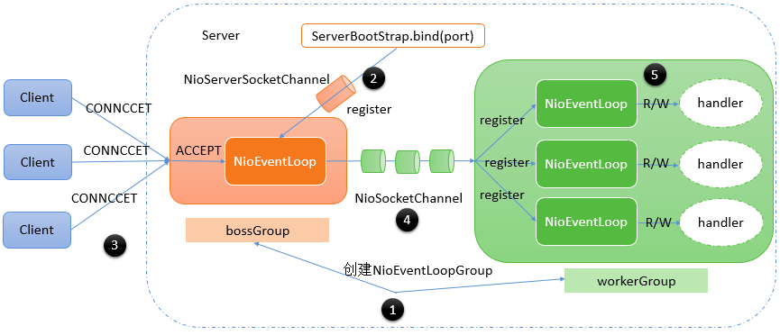
Netty 主要组件
Selector RW
Selector RW
Selector ACCEPT
Selector RW

Slide 13
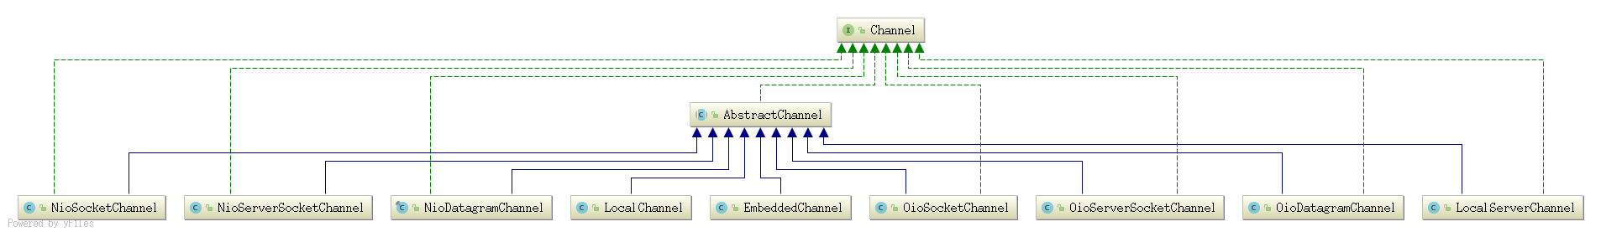
Netty Transport - 传输层
提供了统一的API，支持不同类型的传输层：
  OIO -阻塞IO
  NIO - Java NIO
  Epoll - Linux Epoll(JNI)
  Local Transport - IntraVM调用
  Embedded Transport - 供测试使用的嵌入传输
  UDS - Unix套接字的本地传输

Slide 14
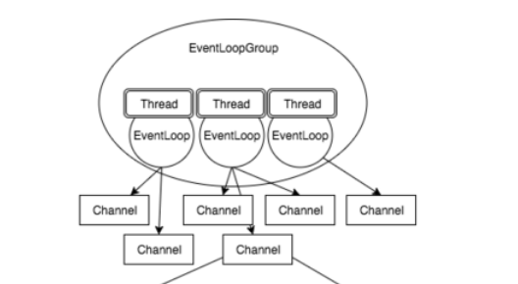
Netty EventLoop
EventLoopGroup
  包括多个EventLoop
  多个EventLoop之间不交互
EventLoop：
  每个EventLoop对应一个线程
  所有连接(channel)都将注册到一个EventLoop，并且只注册到一个，整个生命周期中都不会变化
  每个EventLoop管理着多个连接(channel)
  EventLoop来处理连接(Channel)上的读写事件
ServerBootstrap
    包括2个不同类型的EventLoopGroup:
      Parent EventLoop:负责处理Accept事件，接收请求
      Child EventLoop：负责处理读写事件

Slide 15
Netty Buffers - ByteBuf
相比JDK ByteBuffer， 更加易于使用：
  为读/写分别维护单独的指针，不需要通过flip()进行读/写模式切换
  容量自动伸缩（类似于 ArrayList，StringBuilder）
  Fluent API (链式调用）
更好的性能：
  通过内置的CompositeBuffer来减少数据拷贝（Zero copy）
  支持内存池，减少GC压力

Slide 16
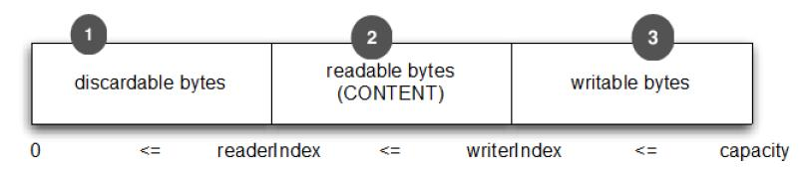
Netty Buffers - ByteBuf
ByteBuf通过两个索引（reader index、writer index）划分为三个区域：
  reader index前面的数据是已经读过的数据，这些数据可以丢弃
  从reader index开始，到writer index之前的数据是可读数据
  从writer index开始，为可写区域

Slide 17
Netty Buffers - ByteBuf主要操作
  顺序读/写：- 改变reader/writer index
      writeByte()
      writeLong()
      writeXXX() - 增加write index
      readByte()
      readLong()
      readXXX() - 增加read index
  随机读/写： - 不改变read/write index
      getXXX(index)
      setXXX(index, byte)
mark/reset：
      markReaderIndex()
      markWriterIndex()
      resetReaderIndex()
      resetWriterIndex()
      writerIndex(index)
      readerIndex(index)

Slide 18
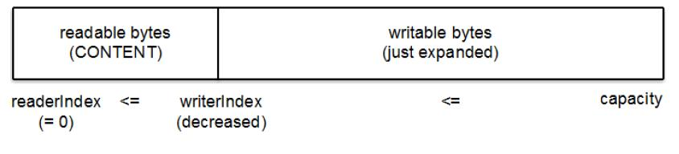
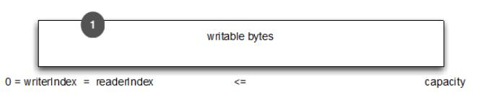
Netty Buffers - ByteBuf主要操作
discardReadBytes方法 - compact
clear方法
discardReadBytes
clear

Slide 19
Netty Buffers - ByteBuf主要操作
查询方法：
      indexOf
      bytesBefore
      forEachByte（ByteBufProcessor）

Slide 20
Netty Buffers - ByteBuf主要操作
Derived Buffers(衍生缓冲区)：
      duplicate()
      slice()
      slice(start, stop)
      unmodifiableBuffer(...),
    Derived Buffers(衍生缓冲区)
      具有各自的index和mark
      返回的 ByteBuf 与原ByteBuf 共享底层存储
    缓冲区拷贝
      copy() 或 copy(int, int)
      返回的 ByteBuf 有数据的独立副本

Slide 21
Netty Buffers - ByteBuf的类型
根据内存的位置
  HeapByteBuf
        基于数组- 内部为一个字节数组 (byte array)
        hasArray()返回True
        array()返回其内部的数组，可以对数组进行直接操作
      DirectByteBuf
        堆外内存
        具有更好的性能
        创建和释放开销更大
    根据是否使用内存池
      Pooled vs Unpooled
    根据是否使用Unsafe操作(Unsafe)
        Safe vs Unsafe

Slide 22
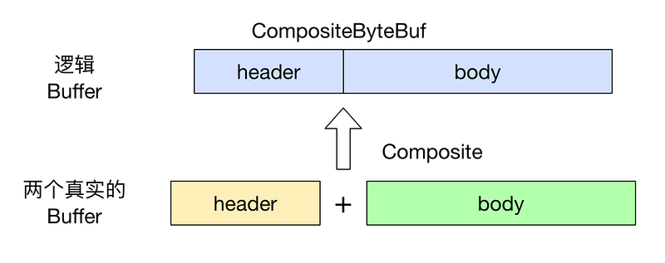
Netty Buffers - CompositeByteBuf
复合缓冲区（CompositeByteBuf）
  多个ByteBuf组合的视图
  一个ByteBuf列表，可动态的添加和删除其中的 ByteBuf
  可能既包含堆缓冲区，也包含直接缓冲区

Slide 23
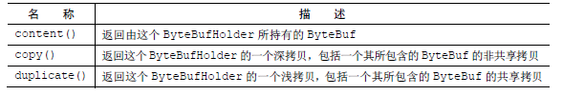
Netty Buffers - ByteBufHolder
ByteBufHolder
  除ByteBuf外，还另外存储除有效的实际数据各种属性值

Slide 24
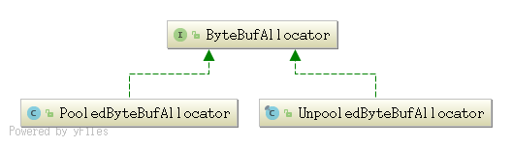
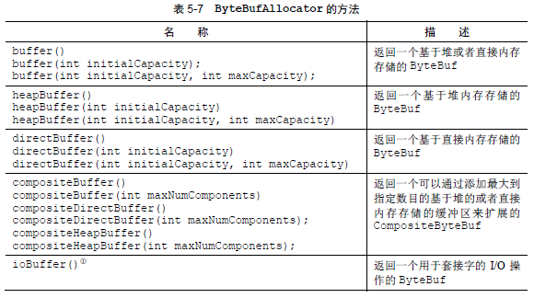
Netty Buffers - ByteBuf分配
不直接通过new来创建，而是通过ByteBufAllocator来创建
  UnpooledByteBufAllocator
  PooledByteBufAllocator

Slide 25
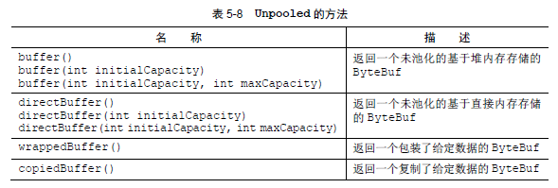
Netty Buffers - Unpooled工具类
Unpooled 的工具类，它提供了静态的辅助方法来创建未池化的ByteBuf实例

Slide 26
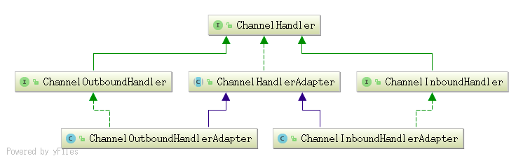
Netty ChannelHandler
ChannelHandler - 业务处理核心逻辑，用户自定义
  Netty 提供2个重要的 ChannelHandler 子接口：
    ChannelInboundHandler - 处理进站数据和所有状态更改事件
    ChannelOutboundHandler - 处理出站数据，允许拦截各种操作

Slide 27
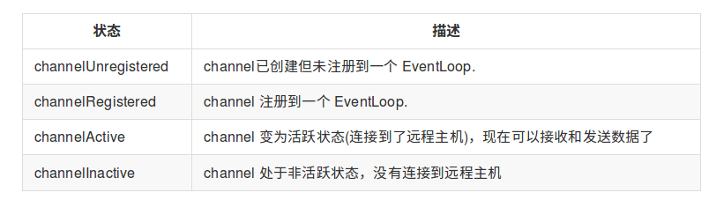
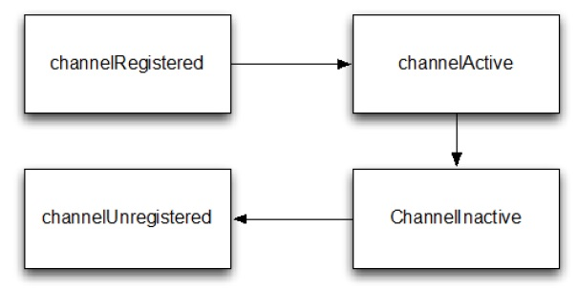
Netty Channel状态及转换
Channel的状态及其转换如下图所示：

Slide 28
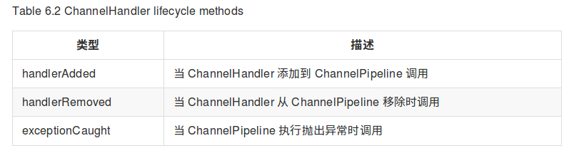
Netty Channel状态及转换
当 ChannelHandler 添加到 ChannelPipeline，或者从ChannelPipeline 移除后，对应的方法将会被调用

Slide 29
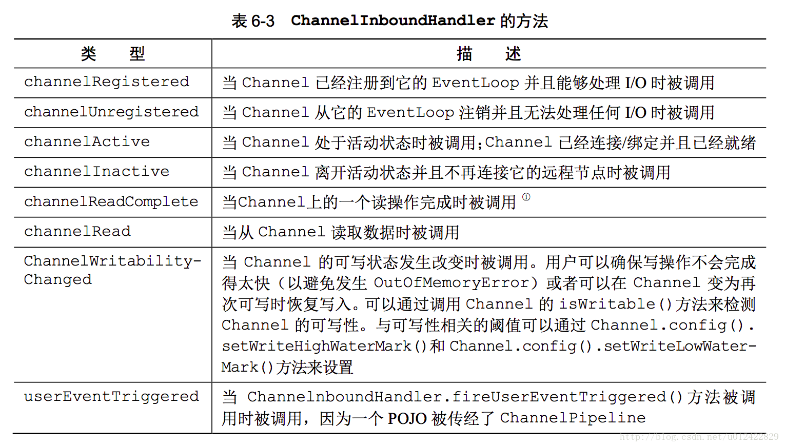
Netty ChannelInboundHandler
ChannelInboundHandler 回调方法在下表中：
  当接收到数据或者与之关联的 Channel 状态改变时调用
  与 Channel 的生命周期接近

Slide 30
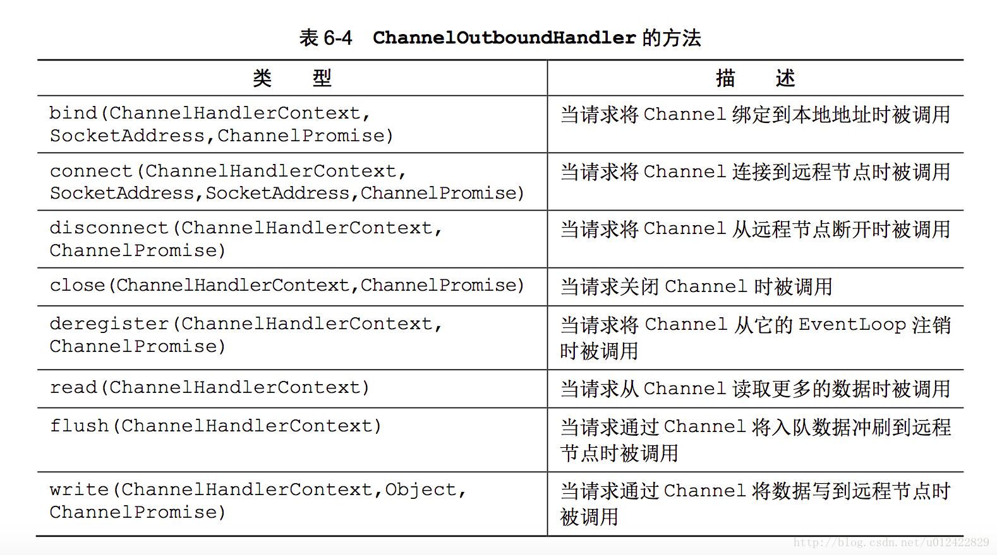
Netty ChannelOutboundHandler
ChannelOutboundHandler回调方法在下表中：

Slide 31
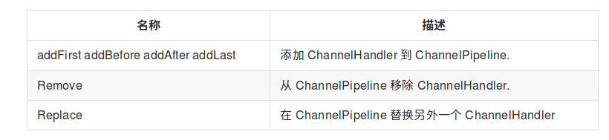
Netty ChannelPipeline
ChannelPipeline 是ChannelHandler容器
  包括一系列的ChannelHandler 实例,用于拦截流经一个 Channel 的入站和出站事件
  每个Channel都有一个其ChannelPipeline
  可以修改 ChannelPipeline 通过动态添加和删除 ChannelHandler
  定义了丰富的API调用来回应入站和出站事件

Slide 32
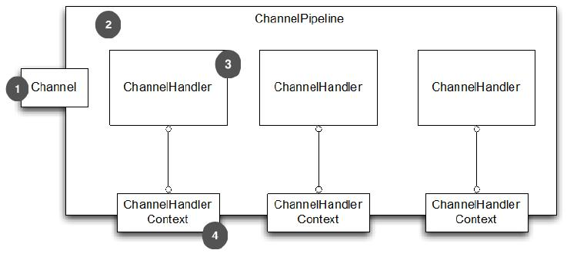
Netty ChannelHandlerContext
ChannelHandlerContext表示 ChannelHandler 和ChannelPipeline 之间的关联
  在 ChannelHandler 添加到 ChannelPipeline 时创建
ChannelHandlerContext表示 ChannelHandler 和ChannelPipeline 之间的关联

Slide 33
EventLoop(Thread)
EventLoop(Thread)
Selector
EventLoop(Thread)
Channel
Channel
Channel
EventLoop(Thread)
ctx
ctx
ctx
EventLoopGroup
handler
ChannelPipeline

Slide 34
This is \n a netty world\n
This is
A netty world

Slide 35
DelimiterBasedFrameDecoder
StringDecoder
StringEncoder
EchoServerHandler

Slide 36
Netty 编程示例
Demo

Slide 37


